Slide 1


STM8S Technical Training 3
南华机电
STM8S ——AD转换
Allen Tan 2012.11.22

Slide 2
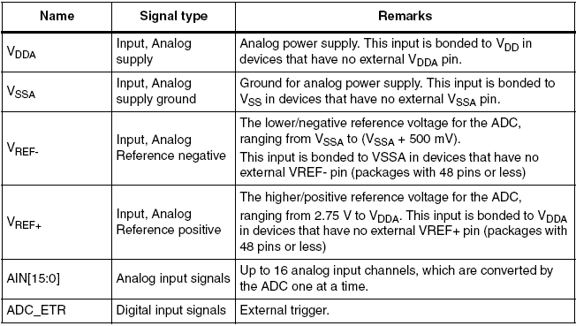
STM8S——ADC概述
ADC：模拟信号转换成数字信号，如电压转换成数字量。
STM8S系列ADC是一个逐次逼近模数转换器，模数转换器的分辨率为10bit。
最多包含16通道，具体通道数取决于所选STM8产品封装，即参考数据手册内的具体封装。
ADC引脚：
STM8S103Fx（封装TSSOP20）ADC引脚：
5个ADC通道：AIN2、AIN3、AIN4、AIN5、AIN6
VREF+=VDDA=VDD
VREF-=VSSA=VSS

Slide 3
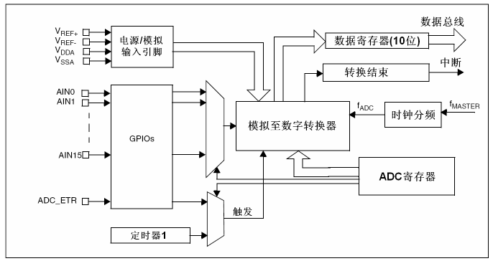
ADC模块结构框图

Slide 4
ADC分辨率
10bit的分辨率，转换最大数值1024。如果用户可接受较低的分辨率，则读转换结果的速度会加快；用户可通过选择相应的寄存器对齐方式，只读10位中的8位。配置左对齐或右对齐的寄存器为ADC_CR2。
时钟选择
A/D转换速度取决于ADC的时钟信号。时钟的预分频因子是由 ADC_CR1寄存器的 SPSEL[2:0]决定的。
转换触发
ADC的转换可由定时器1的TRGO(触发输出)事件或外部引脚ADC_ETR的上升沿触发。也可通过设置ADON位来软件触发。
用于选择触发源的寄存器为ADC_CR2。

Slide 5
ADC速度/采样时间
ADC的速度(也称之为采样时间)影响测量精度，并且必须根据所测量电压源的输出阻抗及所需要的转换精度来选择。采样时间不能够独立于ADC时钟频率来设置。 STM8 ADC的最大转换速度为3.5微秒。
参考电压
ADC的参考电压必须连接至外部引脚，或某些封装上在内部与模拟供电相连接。参考电压必须在模拟供电电压范围内，且参考电压的最小值为2.75V。
可通过模拟缩放的功能来提高分辨率，即使用与测量电压范围相当的较小参考电压。
输入模拟通道的选择
STM8 ADC最多有16个模拟输入连接在GPIO输入引脚上。在某些产品上模拟输入较少(取决于产品封装)。必须将ADC引脚配置为浮空输入，并且关闭该引脚上的输入施密特触发器(这将会降低功耗)。
用于选择输入模拟通道的寄存器为ADC_CSR。
关闭施密特触发器的寄存器为ADC_TDRL（H）。

Slide 6
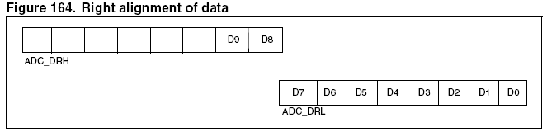
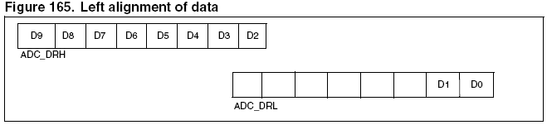
数据存储
10位的ADC转换结果存储在两个8位的寄存器中。STM8 ADC可选择数据对齐模式。用户可选择转换结果在两个8位寄存器中是左对齐还是右对齐。
用户必须按照特定的顺序读取数据寄存器以确保最终从寄存器中得到的数据是一致的(结果来自于同一次转换)。当读第一个数据寄存器时，第二个数据寄存器被锁存，以阻止被下一次转换结果覆盖，并等待被读取。读取寄存器的顺序取决于数据对齐模式。在右对齐模式中，应先读低位，再读高位。在左对齐模式中，应先读高位，再读低位。 ADC_CR2寄存器中的ALIGN位用于选择转换后数据的对齐方式。（根据需求合理选择）

Slide 7
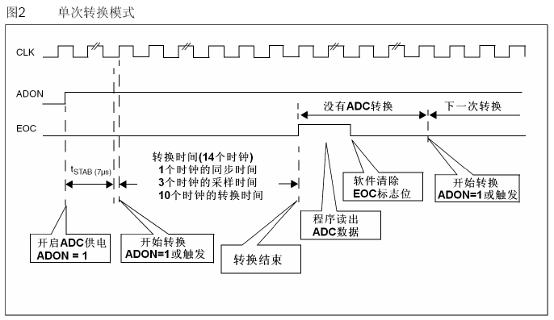
单次转换模式
这种模式下，ADC仅执行一次转换。转换的启动可由软件(2次)写ADON位触发，或由来自于定时器1的信号或来自于ADC_ETR的外部信号触发。
新的转换启动必须在下一次单次转换之前产生(外部触发或软件启动)。
寄存器设置： ADC_CR1：CONT = 0

Slide 8
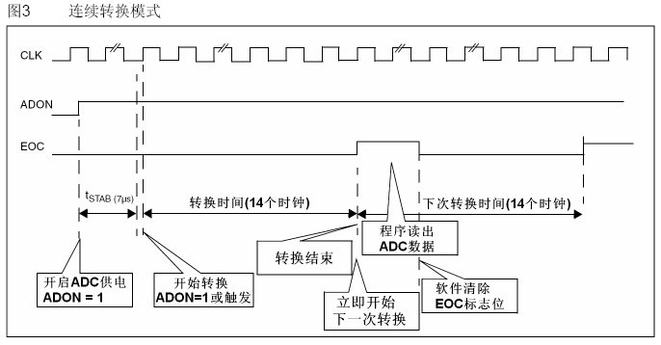
连续转换模式
在这种模式下，ADC循环地进行转换。当一次转换结束，下一次转换立即开始。ADC_DR中的数据必须在被下一次转换结果覆盖之前被读取。
寄存器设置：ADC_CR1：CONT = 1

Slide 9
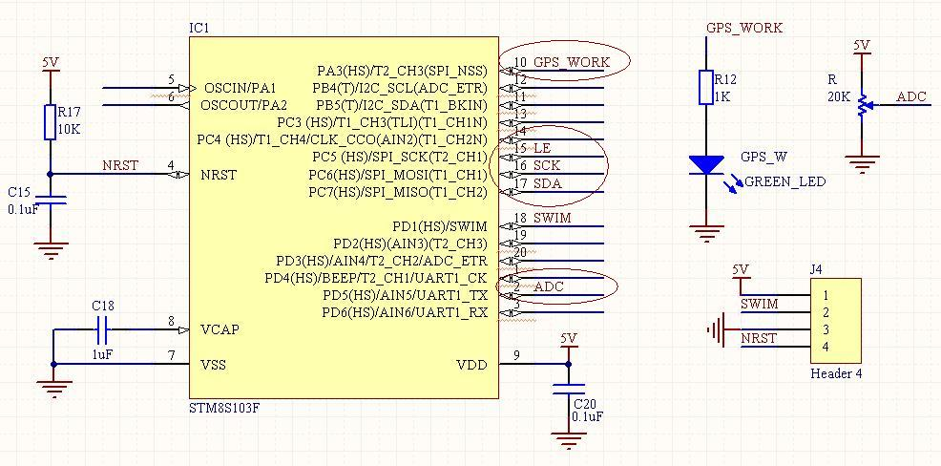
应用实例：实现电位器调节LED闪烁频率，显示ADC采样值（采样周期1S）
使用到的资源：
1）CLK(时钟)：HSI
2）GPIO(通用输入输出口)：PA3、PC5、PC6、PC7
3）TIM4(8位基本定时器):定时器溢出中断
4）ADC：AIN5(PD5)

Slide 10
1）CLK
简介：
STM8单片机的时钟源非常丰富，芯片内部既有16MHZ的高速RC振荡器，也有128KHZ的低速RC振荡器，外部还可以接一个高速的晶体振荡器。在系统运行过程中，可以根据需要，自由地切换。单片机复位后，首先采用的是内部的高速RC振荡器，且分频系数为8，因此CPU的上电运行的时钟频率为2MHZ。
HSI时钟初始化(复位后的默认时钟)：
void CLK_HSI_Init(void)
{
CLK_ECKR = 0X00;//Disable extern HSE
CLK_ICKR = 0X01;//enable HSI
CLK_SWR = 0XE1;//chose HSI 16MHZ
CLK_CKDIVR = 0X18; //Fmaster=16MHZ/8 Fcpu= Fmaster=2MHZ
}

Slide 11
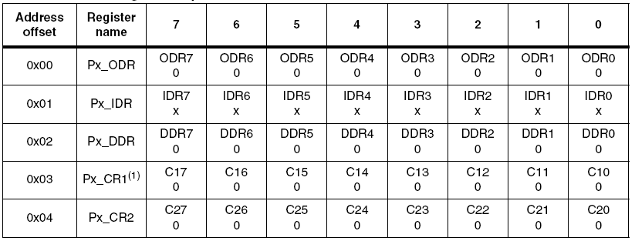
2）GPIO
简介：
通用输入/输出口用于芯片和外部进行数据传输。一个IO端口可以包括多达8个引脚，每个引脚可以被独立编程作为数字输入或者数字输出口。
GPIO 寄存器 ：

Slide 12
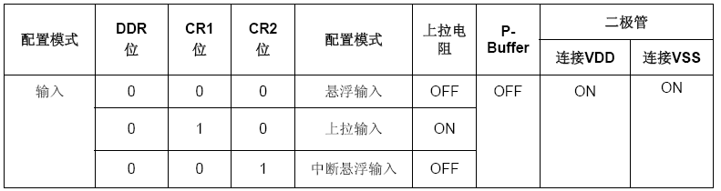
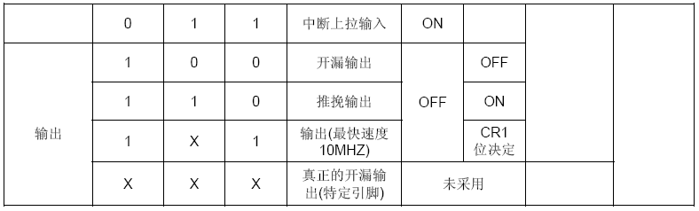
I/O的配置和使用
控制寄存器1(CR1)和控制寄存器2(CR2)用于对输入/输出进行配置。任何一个I/O引脚可以通过对DDR,ODR,CR1和CR2寄存器的相应位进行编程来配置。

Slide 13
GPIO(通用输入输出口)：PA1/PA3初始化为推挽输出低电平
void GPIO_Init(void)
{
/*PA1:System*/
BitSet(PA_DDR,1); //PA1 Output.
BitSet(PA_CR1,1); //PushPull.
BitClr(PA_CR2,1); //Output speed up to 2MHz.
BitClr (PA_ODR,1); //PA1 Output 0.
/*PA3:GPS_WORK*/
BitSet(PA_DDR,1); //PA1 Output.
BitSet(PA_CR1,1); //PushPull.
BitClr(PA_CR2,1); //Output speed up to 2MHz.
BitClr (PA_ODR,1); //PA1 Output 0.
}

Slide 14
3）TIM4：10MS产生一次溢出中断
void Tim4_Init(void)
{
TIM4_IER = 0x00;//禁止中断
TIM4_PSCR =0x07;//计数器时钟=主时钟/ 2⁷=2Mhz/128 （计数器周期64us）
TIM4_CNTR =0; //设定计数器的初值
TIM4_ARR =156;//设定重装载时的寄存器值（10ms/64us=156.25）
TIM4_EGR = 0x01;//计数器重新初始化并产生寄存器更新
TIM4_CR1 = 0x01; //允许计数器工作
TIM4_SR &= 0xFE;//清除更新标志
TIM4_IER = 0x01; ;//允许更新中断
}
_asm("rim"); // 允许CPU全局中断

Slide 15
TIM4：中断服务程序
中断服务程序的框架或写法：stm8_interrupt_vector.c
@far @interrupt void TIM4_UPD_OVF_IRQHandler (void)
{
timer0_count++;//10ms一次
timer1_count++;//10ms一次
TIM4_SR &= 0xFE; // 清除更新标志
return;
}

Slide 16
TIM4：中断向量
设置中断向量，即将中断服务程序的入口填写到中断向量表中
struct interrupt_vector const _vectab[] = {
{0x82, (interrupt_handler_t)_stext}, /* reset */
{0x82, NonHandledInterrupt}, /* trap */
{0x82, NonHandledInterrupt}, /* irq0 */
{0x82, NonHandledInterrupt}, /* irq1 */
{0x82, NonHandledInterrupt}, /* irq2 */
{0x82, NonHandledInterrupt}, /* irq3 */
.
.
.
{0x82, NonHandledInterrupt}, /* irq21 */
{0x82, NonHandledInterrupt}, /* irq22 */
{0x82, TIM4_UPD_OVF_IRQHandler}, /* irq23 */
{0x82, NonHandledInterrupt}, /* irq24 */
{0x82, NonHandledInterrupt}, /* irq25 */
{0x82, NonHandledInterrupt}, /* irq26 */
{0x82, NonHandledInterrupt}, /* irq27 */
{0x82, NonHandledInterrupt}, /* irq28 */
{0x82, NonHandledInterrupt}, /* irq29 */
};

Slide 17
4)ADC初始化：
1）ADC引脚初始化:浮空输入(PD5)
2）ADC初始化：
void ADC_Init(void)
{
ADC_CR2 = 0x00;//禁止外部触发转换（选择软件启动）、数据左对齐
ADC_CR1 = 0x00;//FADC=FMASTER/2、单次转换、ADC转换开关关
ADC_TDRL = 0x10;//关闭 (AIN5)施密特触发器
}

Slide 18
ADC单次转换：
void Sun_check(void)
{
uchar i;
uint AD_Value;
ADC_CSR = 0x04;//选择通道AIN4
ADC_CR1 |= 0x01; // First set ADON to power on the ADC module.
i = 12; //Wait >7us to ensure the ADC power on finished.
while(i--);
ADC_CR1 |= 0x01; // Set ADON again to start AD convert.
while(!(ADC_CSR & 0x80));//Waiting for AD convert finished (EOC=1). AD_Value = ((((unsigned int)ADC_DRH)<<2)+ADC_DRL);
ADC_CSR &= 0x7F;
}

Slide 19
实践：
1）新建项目
2）编写程序、调试、编译
3）烧写程序
4）运行程序

Slide 20
THANK YOU

